Slide 1
Scratchを使ってプログラミングを楽しく学ぼう！ ④構造化プログラミングを学ぼう
スクラッチ
Scratchは MITメディア・ラボのライフロング・キンダーガーテン・グループによって開発されました。詳しくは http://scratch.mit.edu をご参照ください。

Slide 2
今回の内容
構造化プログラミングについて学ぼう
「くり返す」ブロックの応用
「くり返す」と「もし～なら」

Slide 3
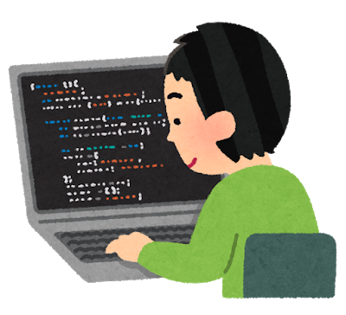
プログラミングしてみよう

Slide 4
構造化プログラミング
こうぞうか
プログラムはこの3つの組み合わせで作ることができるよ。
順次：書いた順番に実行される
反復：くりかえし（～回くりかえす）
分岐：条件分岐（もし～なら）

Slide 5
いろいろな応用
構造化プログラミングがどういうものか分かったかな？
それじゃあ今回は今まで習ってきたものを使って少しだけ難しいプログラミングに挑戦してみよう。

Slide 6
「くり返す」ブロックの応用
「くり返す」ブロックの応用に挑戦してみよう
「くり返す」ブロックの中に「くり返す」ブロックをいれたらどうなるかな？
スクリプトを作って確認してみよう

Slide 7
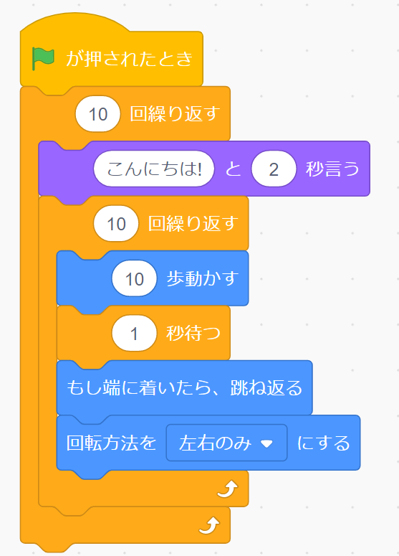
「くり返す」ブロックの応用
図のようなスクリプトを作って実行してみよう

Slide 8
「くり返す」ブロックの応用
このスクリプトの動きについて解説するよ
「こんにちは」と2秒言った後、「10歩動いて1秒待つ」を10回くり返す動きを10回くり返すスクリプトだよ
もう一回実行して動きを確認してみよう

Slide 9
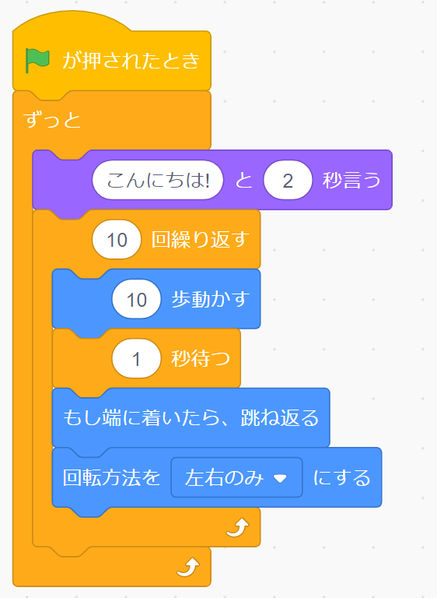
「くり返す」ブロックの応用
図のようなスクリプトを作って実行してみよう

Slide 10
「くり返す」ブロックの応用
このスクリプトについて解説するよ
「こんにちは」と2秒言った後、「10歩動いて0.1秒待つ」を10回くり返す動きをずっとくり返すスクリプトだよ
もう一回実行して動きを確認してみよう

Slide 11
「くり返す」と「もし～なら」
「くり返す」ブロックと「もし～なら」ブロックの応用に挑戦してみよう
「くり返す」ブロックの中に「もし～なら」ブロックをいれたらどうなるかな？
スクリプトを作って確認してみよう

Slide 12
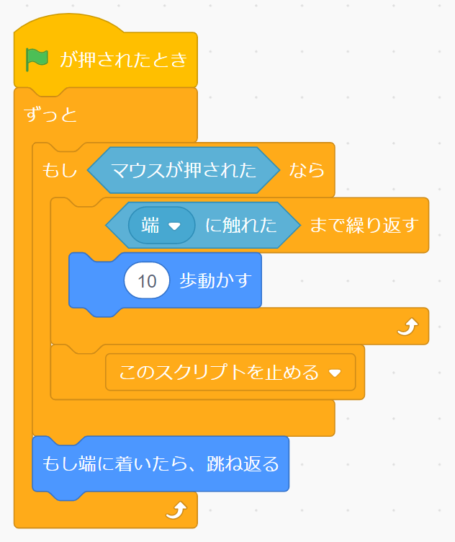
「くり返す」と「もし～なら」
図のようなスクリプトを作って実行してみよう

Slide 13
「くり返す」と「もし～なら」
このスクリプトについて解説するよ
もしマウスが押されたら、ネコがステージの端に触れるまで動くスクリプトだよ
もう一回実行して動きを確認してみよう

Slide 14
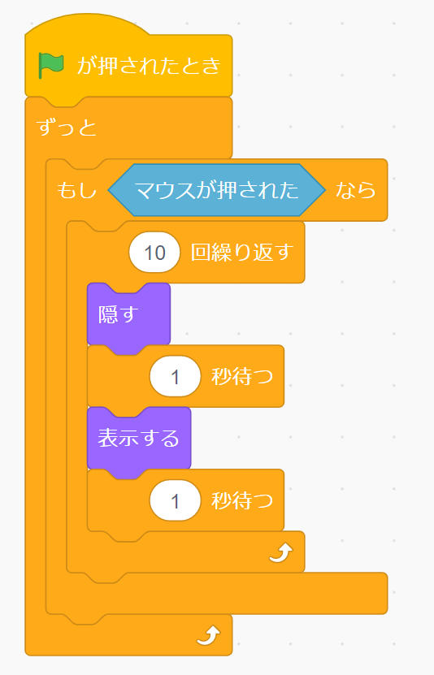
「くり返す」と「もし～なら」
図のようなスクリプトを作って実行してみよう

Slide 15
「くり返す」と「もし～なら」
このスクリプトについて解説するよ
もしマウスが押されたら、ネコを1秒おきに隠したり表示したりする動きを10回くり返すスクリプトだよ。
もう一回実行して動きを確認しみよう

Slide 16
Scratchのライセンス
Scratchは「クリエイティブコモンズ 表示‐継承ライセンスです。
https://creativecommons.org/licenses/by-sa/2.0/deed.ja

Slide 17
このスライドの作者
八戸工業大学工学部システム情報工学科
令和1年度小久保温研究室所属
佐藤雄也、山白康平

